Slide 1
Baselines for TLR – Re-Implementierung TRIAD
Werkzeuge für agile Modellierung - Robin Schöppner
Betreuer: Dominik Fuchß

Slide 2


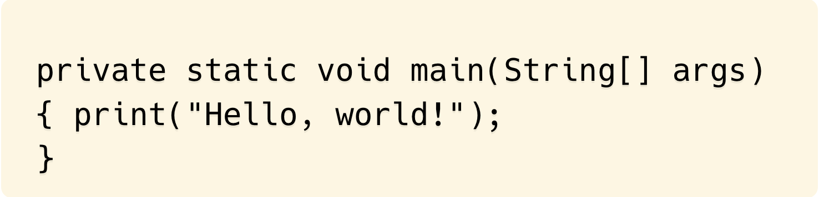
Was ist TRIAD? - TLR
TRIAD ist ein Ansatz, um Traceability Link Recovery (TLR) Durchzuführen

Slide 3
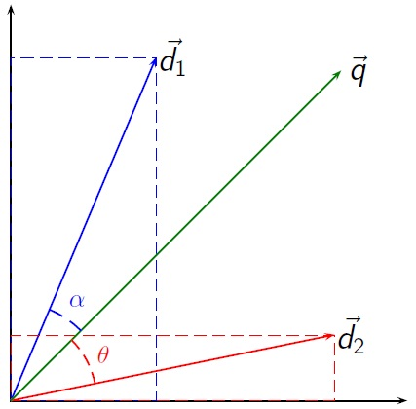
Was ist TRIAD TAROT? – IR Methoden
Information Retrieval (IR) ermöglicht Texte auf Ähnlichkeiten zu vergleichen
Bekanntestes Beispiel VSM
LSI
JSD
Nicht immer leicht umzusetzen, Requirements ≠ Code

Slide 4
Was ist TRIAD TAROT? - Biterme
Biterme sind ein Paar von Termen, die zusammen erscheinen
“send email to doctor”
(send, email), (email, doctor)
“public String sendEmail”

Slide 5

Was ist TRIAD TAROT? - TLR
TRIAD benutzt intern TAROT
TAROT ist auch TLR, findet Links zwischen zwei Artefakten
Req-647
AFInfoBox.java
The user shall select a UAV and then assign routes to it from an available list
private Button assignNewRoute = new Button("");
snakeCase:
Assign
New
Route
obj

Slide 6
Was ist TRIAD TAROT? – Konkrete Links
Berechne Ähnlichkeit für jedes Paar Artefakte
Artefakt 1 | Artefakt 2 | Confidence
Req-28 | Geometry.java | 78%
Req-555 | IRouteCreator.java | 75%
Req-78 | MappingInfo.java | 54%
Req-50 | AreaMapping.java | 34%
Req-42 | VirtualDrone.java | 4%
… | … | 0%

Slide 7
Was ist TRIAD? – Nutze “Zwischenartefakte”
Drei verschiedene Artefakt-Typen werden genutzt
Requirements
Code
Design

Slide 8
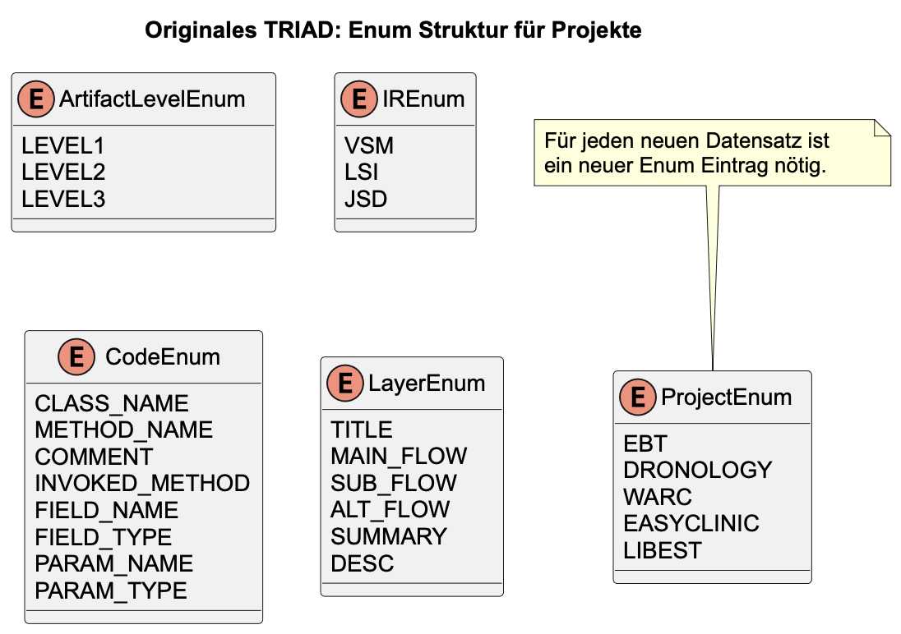
Was ist TRIAD? – Originale Implementierung
Hard-coded für jeden Datensatz
Mehrere Main-Methoden für einzelne Pipeline Schritte

Slide 9
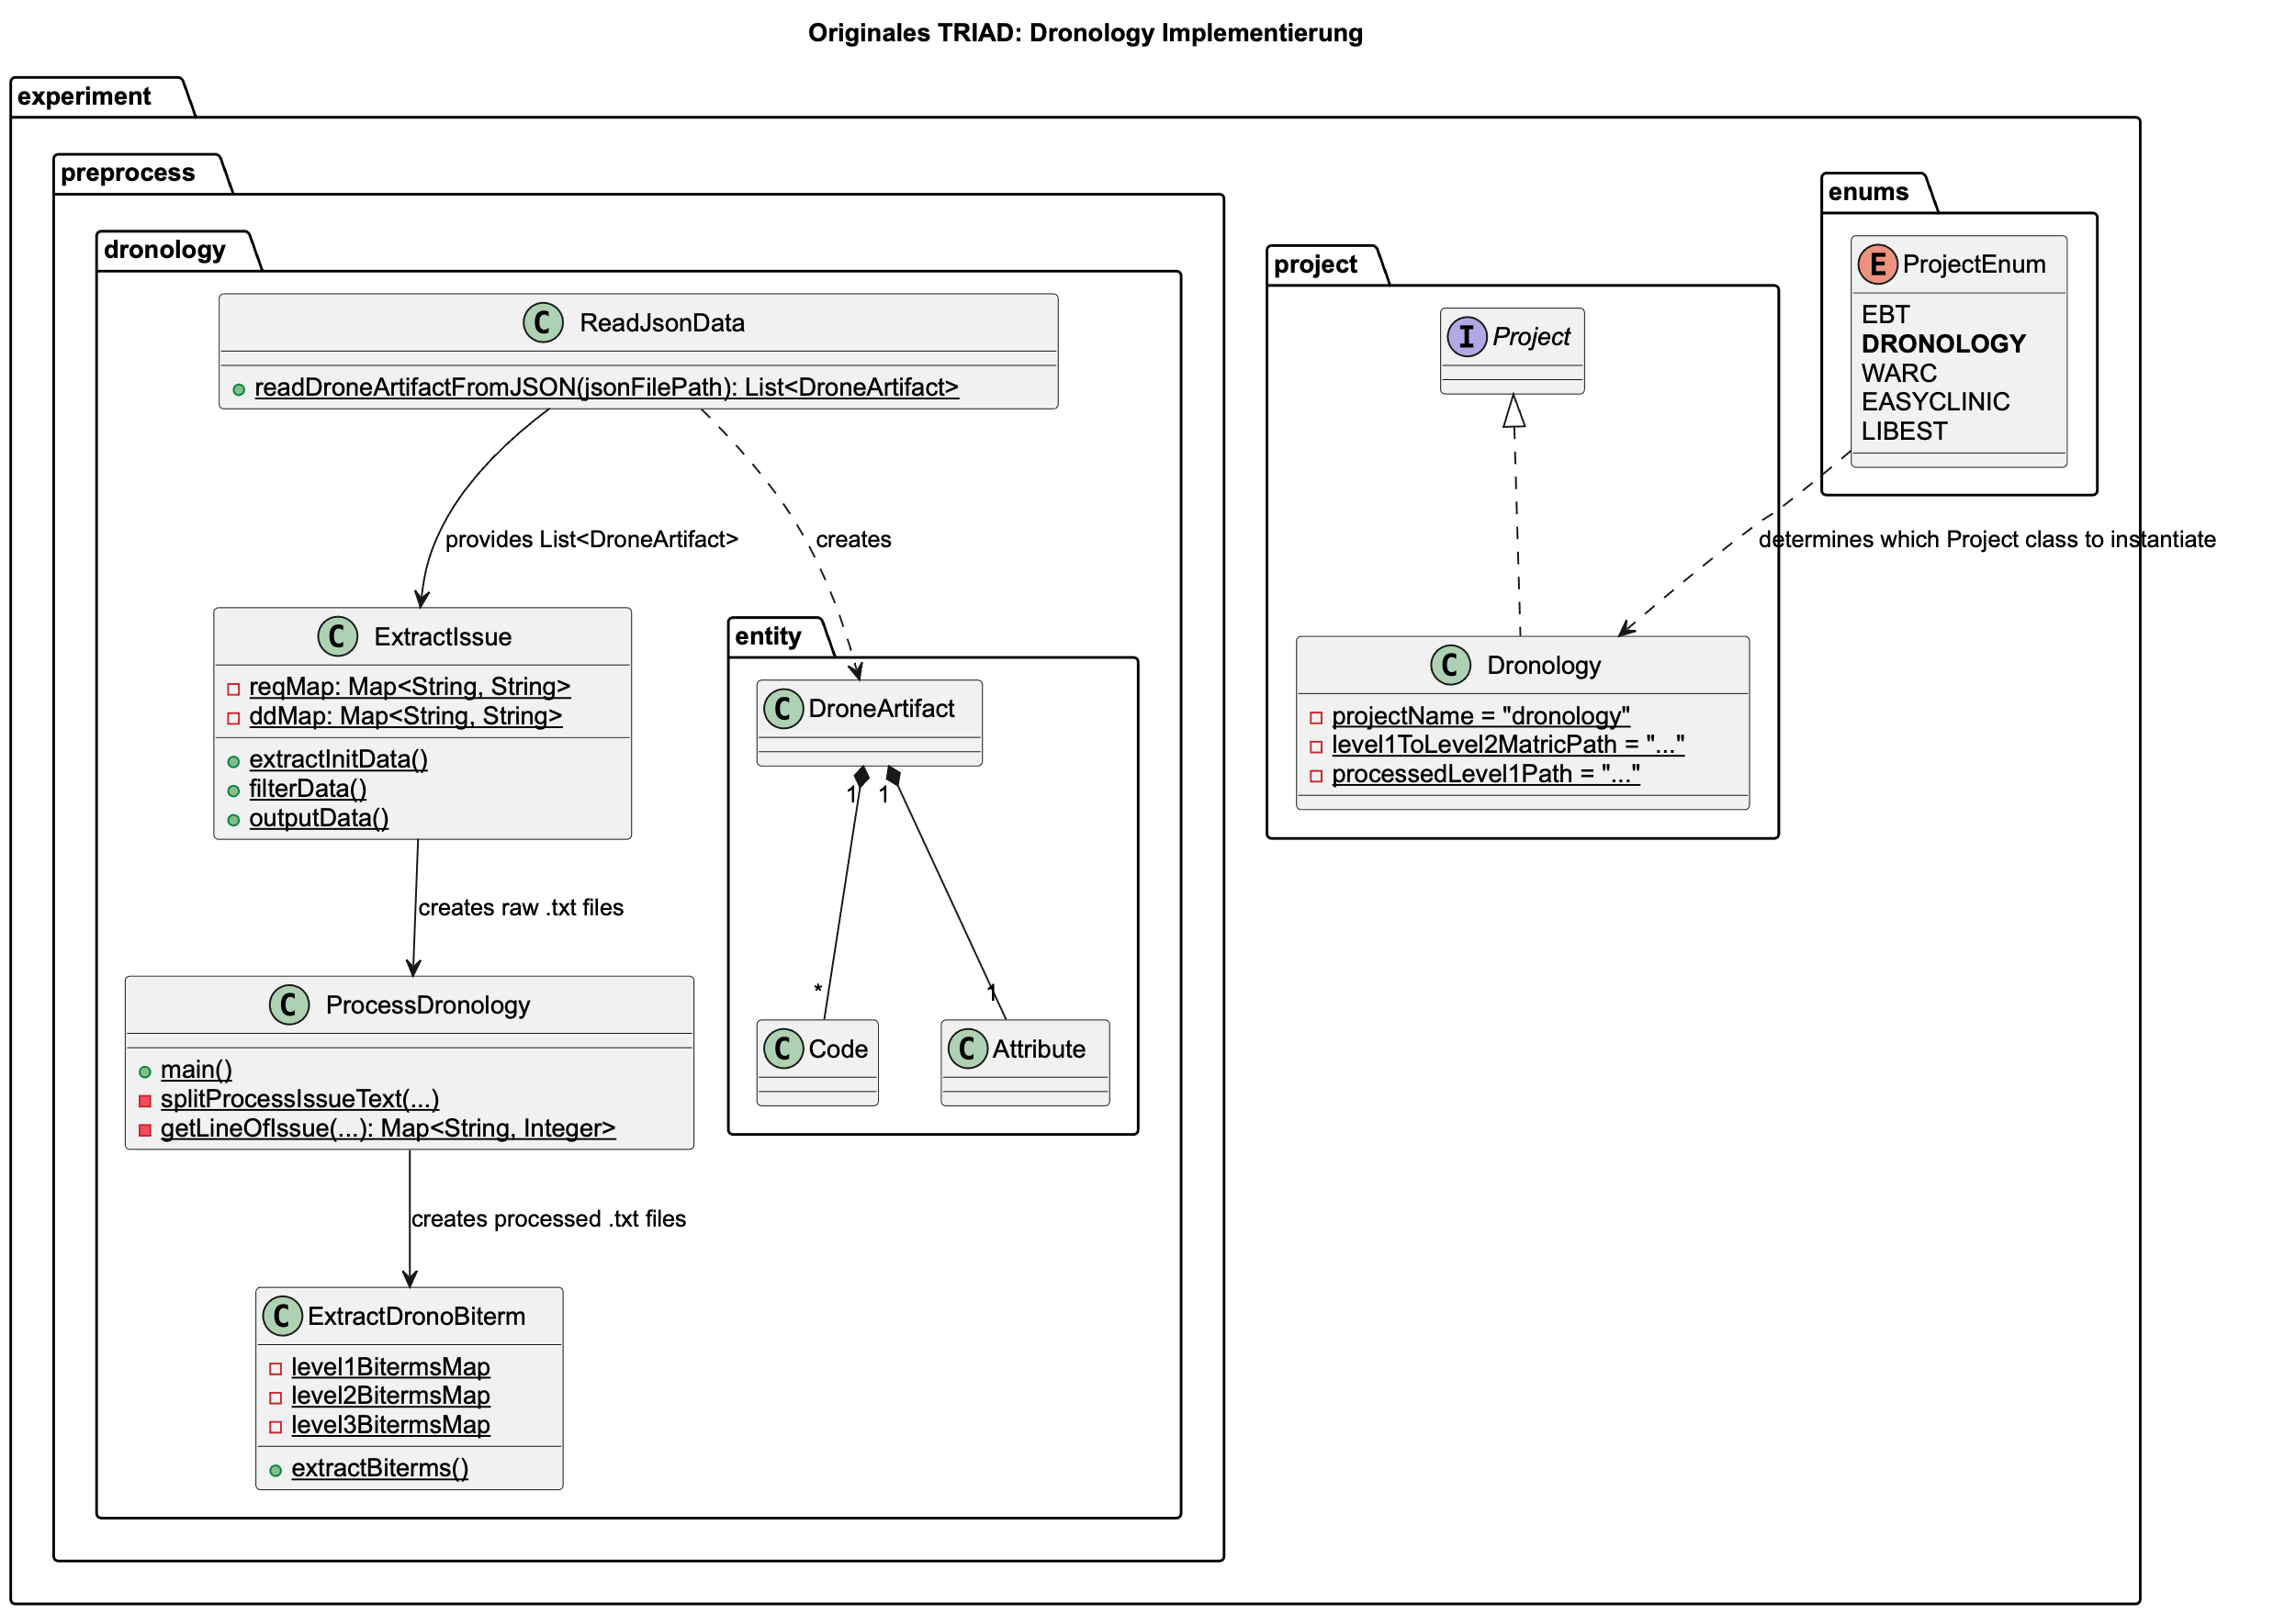
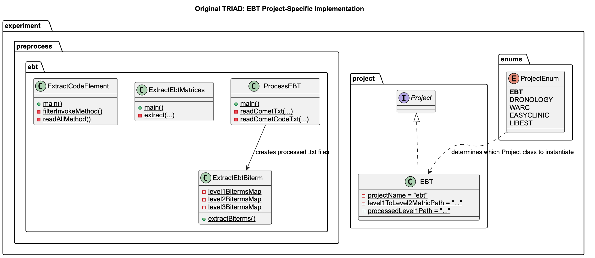
Was ist TRIAD? – Originale Implementierung

Slide 10
Was ist TRIAD? – Originale Implementierung
Class: GUIPrincipale
Date: 18/09/2003
Version: 0.01.000
Description:Make the main form of Easy Clinic2003 Box Tower. …
Attributes:
btnAnagrafica; Private; Button used to access the Personal Details section
…
Methods:
show;Public; View mask
…

Slide 11
Aufgabe: Re-Implementierung
Ansprüche
Konfigurierbarkeit
Integrierbarkeit in Pipeline
Bessere Dokumentation
Maintainability
Generelles Einhalten von Prinzipien aus SWT1 VL

Slide 12
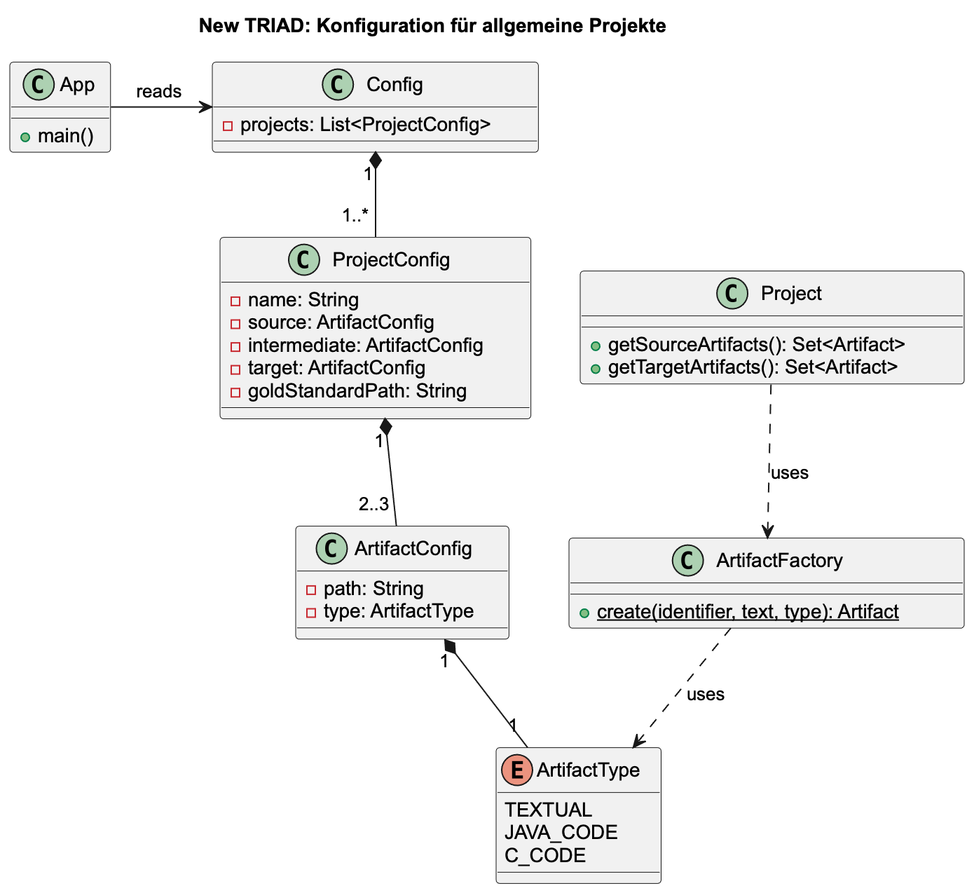
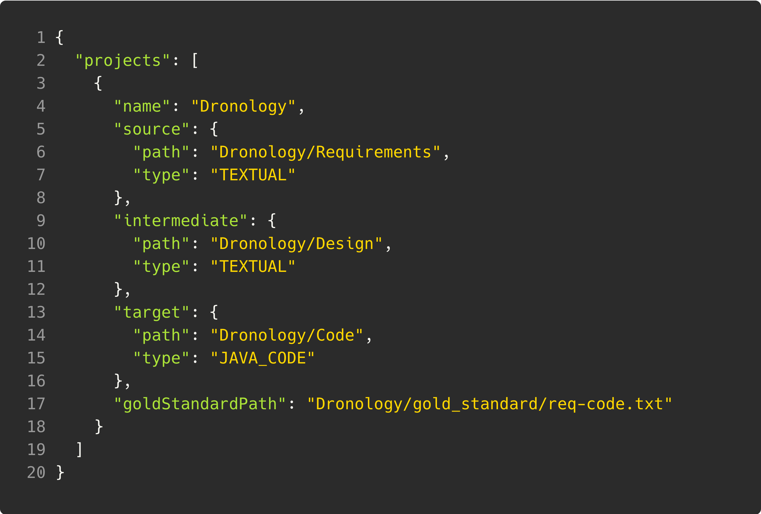
Aufgabe: Re-Implementierung
Möglichkeit der Einbindung beliebiger Projekte
ohne Code schreiben zu müssen

Slide 13
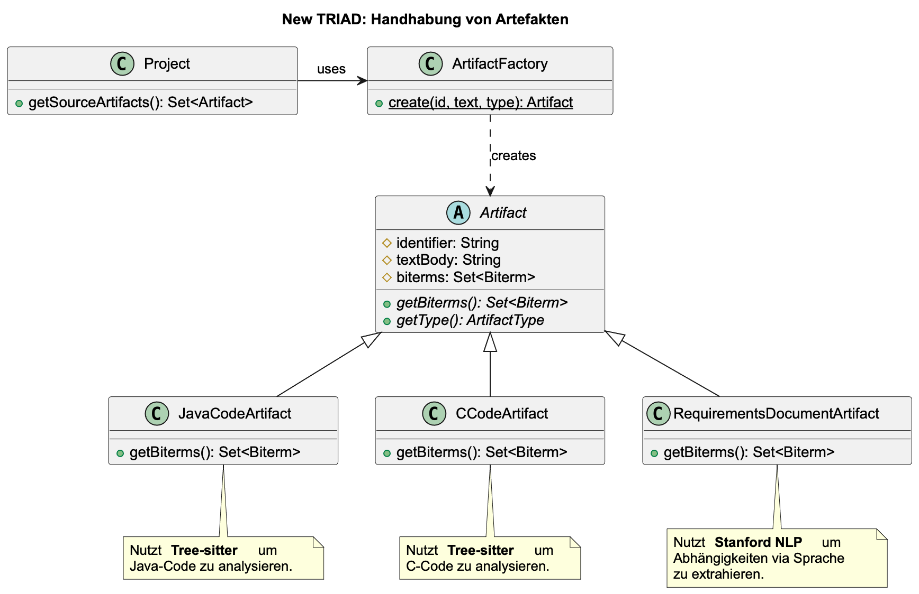
Herausforderungen: Biterme extrahieren
Original benutzt komplett eigenes Pre-Processing
Wir brauchen allgemeinere Lösung
Tree Sitter für Code – Syntax Bäume
Stanford NLP für Text – Grammatikalische Relationen

Slide 14
Herausforderungen: Validierung (Zwischen-)Ergebnisse
Paper unterspezifiziert
Pipeline sehr intransparent
“Testen” mit Bitermen, die originale Implementierung findet
Unsicher, ob richtig
Gleiche neue Implementierung an alte Fehler an?
“Enrichment” Schritt extrem sensibel auf Änderungen
Magic Numbers in originaler Implementierung
Keine Erklärung im Paper

Slide 15
Evaluierung
Nutze gleiches Dataset wie originales, direkter Vergleich beider Ansätze möglich
Dronology: Requirements → Design Doc → Java Code

Slide 16
Evaluierung
Nutze gleiches Dataset wie originales, direkter Vergleich beider Ansätze möglich
Dronology: Requirements → Design Doc → Java Code

Slide 17
Evaluierung
Nutze gleiches Dataset wie originales, direkter Vergleich beider Ansätze möglich
EasyClinic: Use Case Desc → Interaction Diagram → Code Description

Slide 18
Evaluierung
Nutze gleiches Dataset wie originales, direkter Vergleich beider Ansätze möglich
Warc: Non-Functional Requirements → Specifications → Functional Requirements

Slide 19
Zusammenfassung / Ausblick
Wir erzielen meistens etwas schlechtere Ergebnisse
Teilweise durch bessere Vorverarbeitung zu erklären
Aber:
Wir sehen grundsätzlich gleiche Trends(!)
Anwendung in Pipeline nun möglich, um beliebige Projekte zu untersuchen
Mögliche Optimierungen
Generelle Vorverarbeitung, die Artefakte in Standard-Form bringt
Weitere, eventuell bessere IR Modelle
Sonstige Schritte
Erstellen eines Datensatz, dem wir vertrauen, für Biterme, korrekt angereicherte Texte usw.
Support für weitere Programmiersprachen

Slide 20
Quellen
[Gao et al.] Using Consensual Biterms from Text Structures of Requirements and Code to Improve IR-Based Traceability Recovery

